Slide 1
Time Series Lab
Transformación y Análisis de las Series Temporales

Slide 2
Outline Sesión Nº2
Revisión del Caso Práctico
Creación de la serie temporal
Descomposición de la serie temporal
Transformación de Series Temporales
Elección de Resolución
Preparación de la serie temporal
Objetivos para Semana 3

Slide 3
Caso Práctico
Objetivos para la semana 1
Clonar el repositorio a local y crear una carpeta con vuestro nombre donde podéis dejar los resultados y el código que desarrolléis.
Obtener el dataset Madrid_polution.csv y analizar el contenido de cada una de las columnas
Crear las series temporales de las columnas que dan las partículas PM2.5 y la temperatura.
Hacer la descomposición de la serie temporal en sus 3 partes.
Hacer push para subir vuestro trabajo al repositorio.
hint – pandas_profiling en Python y inspectdf en R
Python: from statsmodels.tsa.seasonal import seasonal_decompose
R: library(forecast)
decompose()

Slide 4
Temas a tratar
Primera Fase – 2 Semanas
Segunda Fase – 2 Semanas
Creación y Análisis de Series Temporales
Descomposición de Series
Tendencia
Estacionalidad
Ruido
Creación de Series Temporales
Elección de Resolución temporal
Transformación de Series Temporales
Logaritmos, Diferencias y Normalizaciones
Medias Móviles
Análisis de las Series
Tests (ACF & PACF, ADF, etc…)
Cross Correlations
Modelado de Series Temporales
Entrenamiento y Validación en Series Temporales
Walkforward Validations
Métricas de validación (MAE, MAPE, RMSE, MDA)
Modelos tradicionales
ARIMAX (SARIMAX), prophet
Creación de variables regresoras, step e impulse
Aplicabilidad de modelos
Teoría de los mercados eficientes
Tercera Fase – 3 Semanas
Modelos Avanzados
Modelado de Series Temporales con Redes Neuronales
LSTM
Simuladores
Importancia relativa de variables
Identificación de varianza base vs variable

Slide 5
Creación de la serie Temporal
Elección de la resolución
Cuando tenemos una serie temporal indexada al tiempo con suficiente detalle, se puede elegir una resolución temporal.
Nos podemos apoyar en la función resample de pandas.
Esto va a crear un objeto resampler (groupby) que luego podemos agregar con distintas funciones
Tenéis el listado de strings para el resample en esta documentación.
df_daily = df.resample('D').agg()

Slide 6
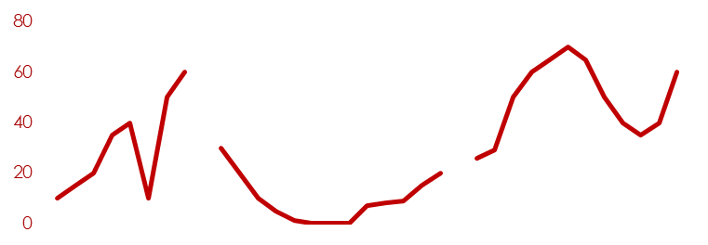
Revisión del Caso Práctico
Arreglos de la serie Temporal
Datos Faltantes
Ceros
Varianza
interpolate
Hay que elegir el método de interpolación más relevante.
Nos podemos apoyar en posibles regresores
Interpolación
Tendencia
Media móvil
Lag

Slide 7
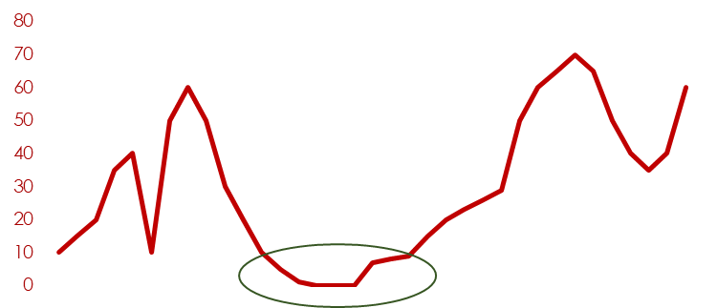
Revisión del Caso Práctico
Arreglos de la serie Temporal
Datos Faltantes
Ceros
Varianza
Los datos en cero nos pueden poner problemas si queremos realizar transformaciones a Logaritmos luego.
Hay que ver por qué están ahí y si se corresponden a datos faltantes o efectivamente es un cero.
Lidiar con datos en Cero
Tendencia
Media móvil
Lag

Slide 8
Revisión del Caso Práctico
Arreglos de la serie Temporal
Datos Faltantes
Ceros
Varianza
Para cumplir el requisito de estacionariedad es necesario que la serie sea estable en media y varianza.
La varianza se puede controlar mediante una transformación de box-cox. La que se realiza suele ser logaritmos, para no afectar la explicabilidad.
Otra opción es la normalización de las variables.
Transformación de Box Cox o Logaritmos
Tendencia
Media móvil
Lag

Slide 9
Revisión del Caso Práctico
Arreglos de la serie Temporal
Datos Faltantes
Ceros
Varianza
Para cumplir el requisito de estacionariedad es necesario que la serie sea estable en media y varianza.
La tendencia se puede obtener mediante una diferenciación simple (y_{new}=y_{t}-y_{t-1})
Se pueden utilizar tendencias más complejas que requieren realizar el modelado de la serie.
Series de Fourier
Modelado de la tendencia
Tendencia
Media móvil
Lag

Slide 10
Revisión del Caso Práctico
Arreglos de la serie Temporal
Datos Faltantes
Ceros
Varianza
Agregación Temporal
Se puede realizar la agregación temporal en el caso que la variable que se busque sea de este tipo.
La media móvil es la más típica, pero también puede ser válida la suma, máximas, mínimas e incluso la mediana móvil.
Tendencia
Media móvil
Lag

Slide 11
Revisión del Caso Práctico
Arreglos de la serie Temporal
Datos Faltantes
Ceros
Varianza
Desfase de las series
Las series también pueden ser desfasadas en el caso que tenga sentido. Esto es particularmente útil cuando estamos buscando efectos con retardo entre una variable y otra.
Tendencia
Media móvil
Lag

Slide 12
Caso Práctico
Objetivos para la semana 2
Tener la serie de PM2.5 limpia junto con las posibles regresoras.
Visualizar las series en su conjunto.
Hacer el reindexado de la serie a la medida que sea mejor.
Crear las variables derivadas de PM2.5 con:
Log
Moving Average

Slide 13


